Slide 1
Medicinska rehabilitacija Teletabisi

Slide 2
Sadržaj
Opis zadatka
Pregled zahtjeva
Arhitektura sustava
Ispitivanje sustava
Članovi tima
Korišteni alati i tehnologije
Organizacija rada
Naučene lekcije
Kontakt

Slide 3
Opis zadatka
Stvaranje web aplikacije
Korisnici su pacijenti i djelatnici bolnice
Organizacija termina za medicinsku rehabilitaciju
Cilj – modernizacija hrvatskog zdravstva
Tržište već ima sličnu web aplikaciju - ”YouCanBookMe”
Primjerna iste funkcionalnosti kao ”YouCanBookMe”
Naša stranica ima specificiranu primjenu u medicini
”YouCanBookMe” - općenamijenska

Slide 4
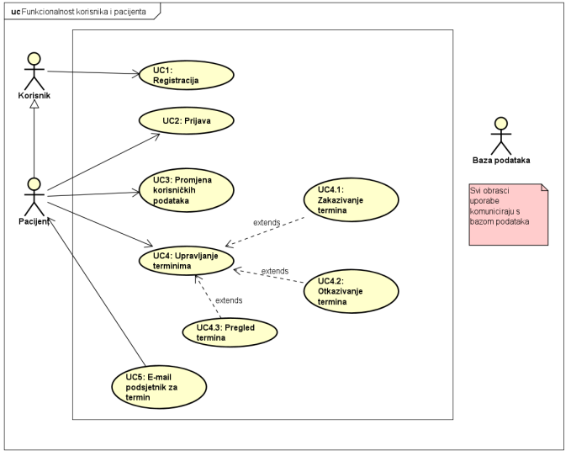
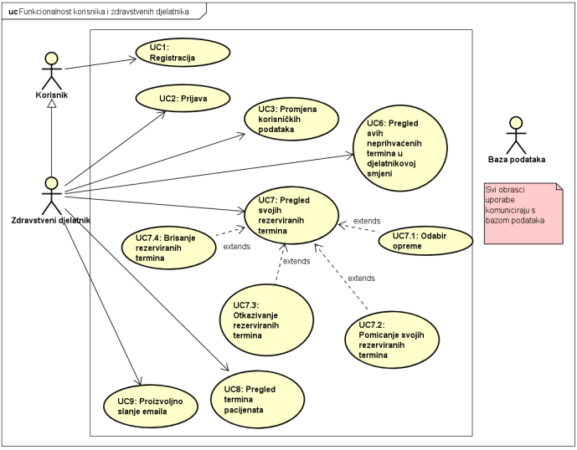
Pregled zahtjeva
Prikaz glavnih funkcionalnosti – pacijent i zdravstveni djelatnik:

Slide 5
Ostali zahtjevi
UI mora biti intuitivan i lagan za korištenje
Istovremen rad većeg broja korisnika
Zaštita osobnih podataka
Hrvatska abeceda
Omogućavanje slanja promjena rasporeda putem elektroničke pošte
Administrator - potpuni pristup svim podacima, definiranje postavki sustava

Slide 6
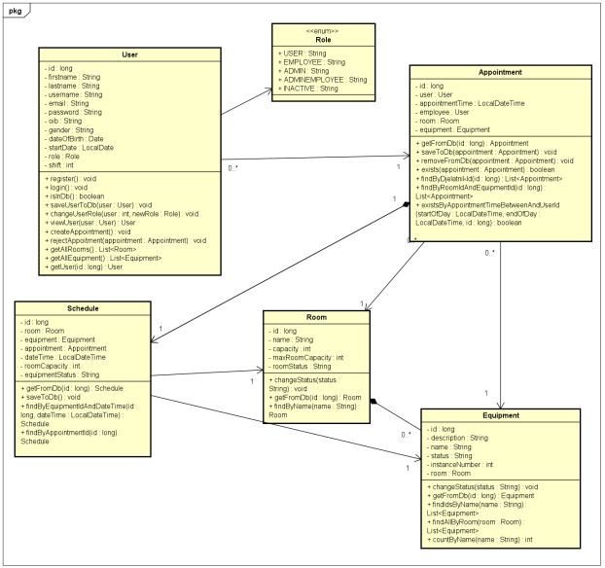
Arhitektura sustava

Slide 7
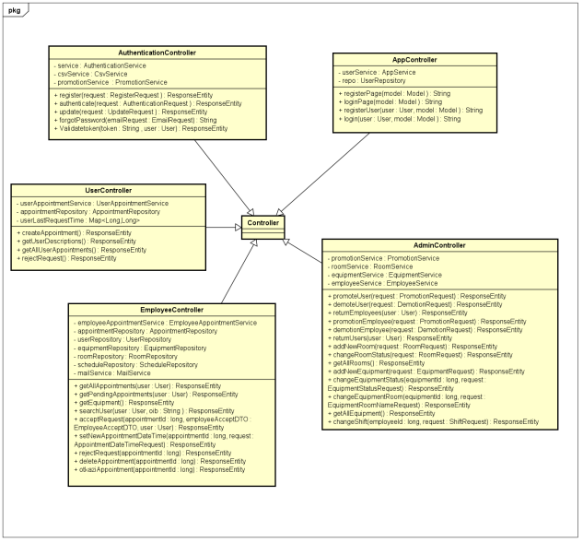
Kontroleri

Slide 8
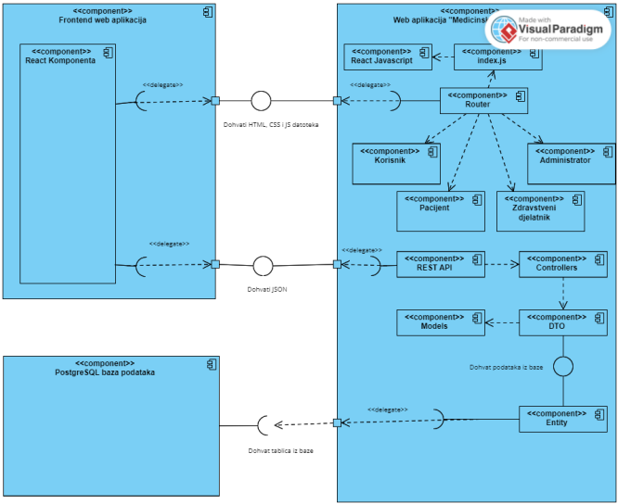
Dijagram komponenti

Slide 9
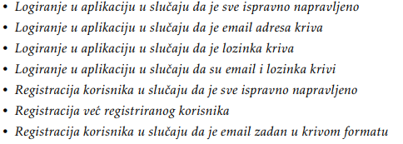
Ispitivanje sustava
Ispitivanje provedeno putem Selenium IDE - a
Porširenje za pretraživač Google
Testirana funkcionalnost : registracija i logiranje
Testni slučajevi:

Slide 10
Članovi tima
Benjamin Gregov – upravljanje projektom, front-end, back-end
Filip Grgić – front-end
Marko Lipovac – front-end
Bruno Petković – front-end, baza podataka
Filip Posavec – front-end
Tin Ogrizek – back-end
Neven Pralas – back-end, dokumentacija

Slide 11
Korišteni alati i tehnologije
Korišteni programski jezici i tehnologije:
Front-end – React biblioteka (JavaScript), bootstrap – VS Code
Back-end – Spring Boot (java) – InteliJ IDEA Ultimate
Baza podataka – PostgreSQL
Komunikacija – WhatsApp, Discord
Dokumentacija – TeXstudio, TexLive
UML dijagrami – Astah Professional
Kontrola verzija - GitHub

Slide 12
Organizacija rada
Organizacija rada kroz 6 službenih sastanaka
Kontinuirana komunikacija putem WhatsApp-a
Raspodjela posla po članovima tima u satima rada:
Benjamin Gregov - 70
Filip Grgić – 34
Marko Lipovac – 51
Bruno Petković – 40
Filip Posavec – 68
Tin Ogrizek – 67
Neven Pralas – 66

Slide 13
Naučene lekcije
Simulacija prvog pravog radnog okruženja
Iskustvo rada u timu
Naučena nova tehnologija
Potrebna bolja organizacija (front-end)
Potrebno više slobodnije komunikacije
Nikako ne ostavljati puno posla za kraj

Slide 14
Kontakt
Benjamin Gregov – bg53772@fer.hr
Filip Grgić – filip.grgic@fer.hr
Marko Lipovac – ml54035@fer.hr
Bruno Petković – bruno.petkovic@fer.hr
Filip Posavec – filip.posavec@fer.hr
Tin Ogrizek – tin.ogrizek@fer.hr
Neven Pralas – np54410@fer.hr

